Slide 1
Formatīvā vērtēšana kā sistēma skolēna mācīšanās atbalstam jaunajā mācību pieejā
Santa Kazaka
Skola 2030
profesionālās pilnveides eksperts

Slide 2
Nodarbībā sasniedzamie rezultāti:
1. Skaidro kvalitatīvas vērtēšanas principus.
2. Skaidro vērtēšanas instrumenta izvēli atbilstoši plānotiem sasniedzamiem rezultātiem.
3 Plāno, kā formatīvo vērtēšanu īstenot stundās, ņemot vērā loģisko saikni starp standarta SR, atbilstošiem uzdevumiem un to izvērtēšanas kritērijiem.
4. Zina, ka atgriezeniskā saite ir svarīga gan par rezultātu, gan procesu, gan stratēģiju izvēli, atkarībā no tā, kāds bija SR.
5. Plāno, kā apkopot, uzkrāt un analizēt datus par skolēnu sniegumu, lai plānotu skolotāju profesionālo pilnveidi, izvirzītu skolas prioritātes, plānotu papildus atbalsta pasākumus skolēniem.

Slide 3
https://www.skola2030.lv/
https://www.siic.lu.lv/skolam/petnieciba/monografija-macisanas-lietpratibai/

Slide 4
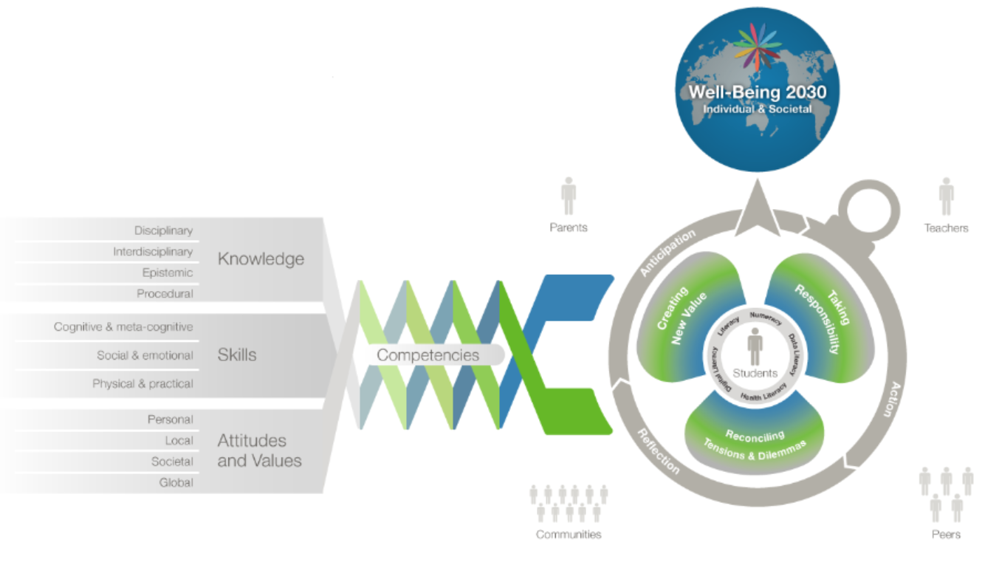
Kompleksums

Slide 5
Klases sistēma kā PAMATS
MĀCĪBU SATURS
MĀCĪBU VIDE
MĀCĪBU VIDE
MĀCĪBU PROCESS
VĒRTĒŠANA

Slide 6
Skolēna sasniegumu aprakstīšana
Mācīšanās un mācīšanas uzlabošana
Mācīšanas izvērtēšana

Slide 7
Summatīvs
Formatīvs
Izvērtējošs
Notes:
Comparison among test takers
Improving of ongoing instruction and learning
Evalution of instruction
What are decisions are beeing made?Too few to supply instructionally diagnotic information (only one-two per skill), resist ill conceived demands that too musc be measured --? Proritization

Slide 8
Kādi instrumenti?
Kontrolsaraksts, «Čeklists»
Punktu vērtēšanas sistēma
Snieguma līmeņa apraksts (SLA)
Notes:
Tāpēc ka ir citi SR, nepieciešami citi instrumenti Kompleksam rezultātam ir nepieciešamas ir cits vērtēšanās instruments

Slide 9
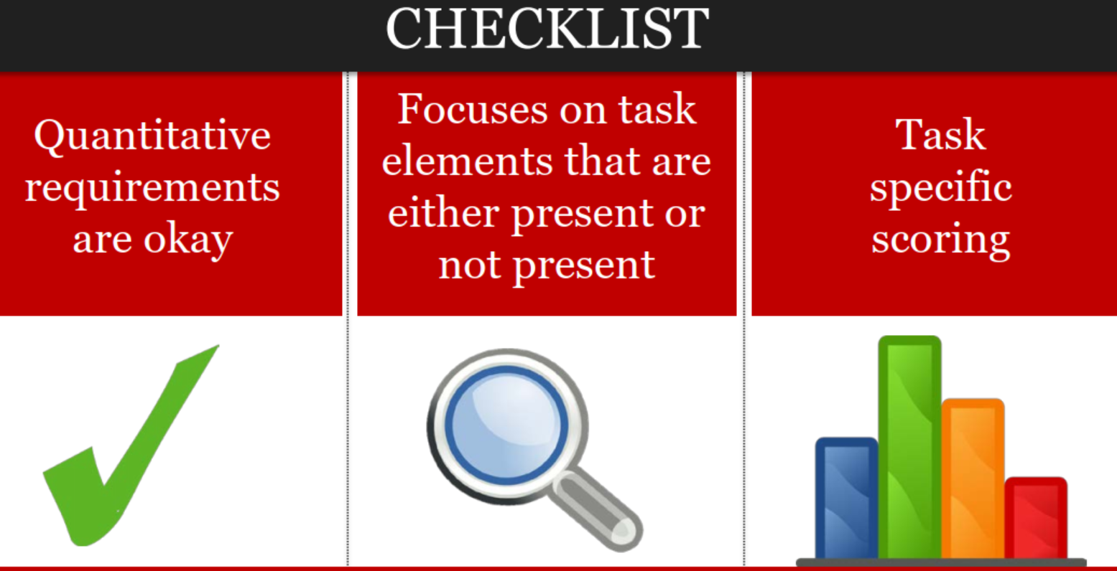
KONTROLLAPA
Kvantitatīvas prasības
Elementa esamība
Specifisks uzdevumam

Slide 10
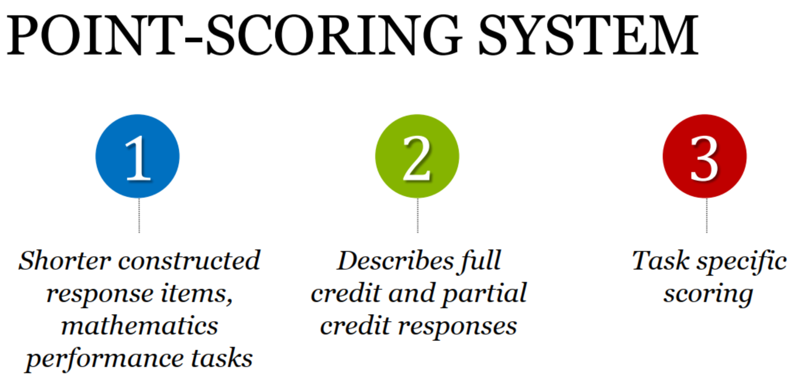
PUNKTU VĒRTĒŠANAS SHĒMA
Īso atbilžu uzdevumi
Apraksta daļēju sasniegumu
Specifisks uzdevumam

Slide 11
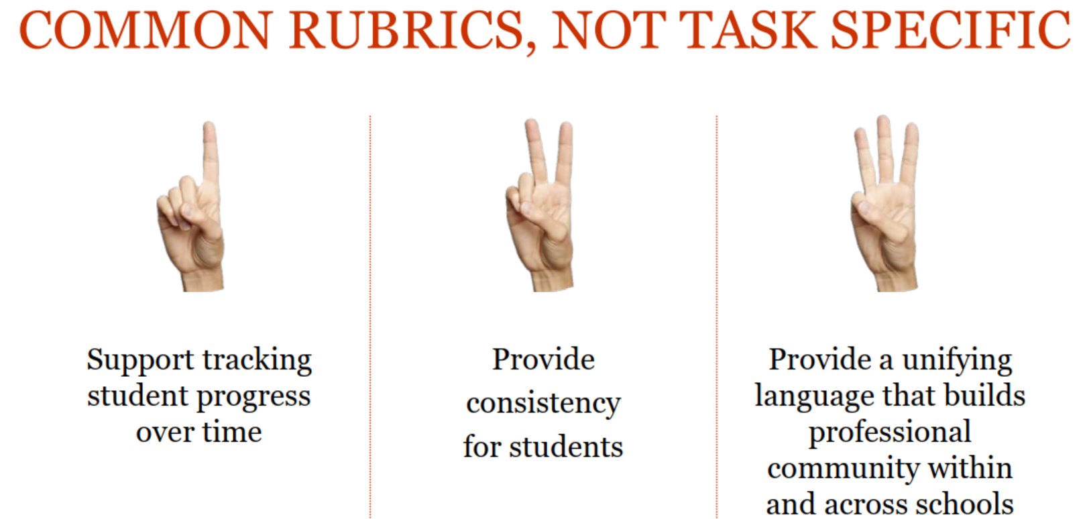
SNIEGUMA LĪMEŅA APRAKSTS
Atbalsts sekošanai
Saskaņotība skolēniem
Saskaņotība starp kolēģiem

Slide 12
Kā izvēlēties vērtēšanas instrumentu?
Uzdevuma veids?
Vērtēšanas mērķis?

Slide 13
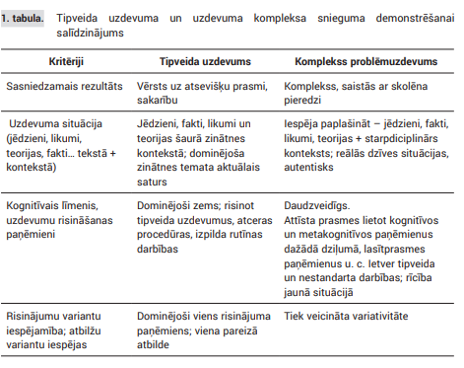

Slide 14
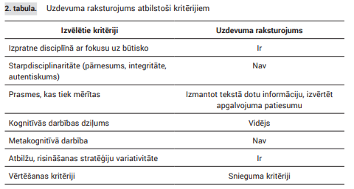

Slide 15











SKOLĒNA KOGNITĪVĀS DARBĪBAS DZIĻUMA VĒRTĒŠANA
VIRSPUSĒJA MĀCĪŠANĀS
?
nav struktūras
viens struktūrelements
vairāki nesaistīti struktūrelementi
DZIĻA MĀCĪŠANĀS
struktūrelementi, saistīti kopējā struktūrā
paplašināta abstrakcija

Slide 16

Spēj apstrādāt datus tabulā, grafikā vai citos veidos
Man ir nepieciešama palīdzība, lai attēlotu datus
Es varu attēlot datus, ja man ir instrukcija
Es varu attēlot datus, bet nevaru izskaidrot, ko šī sakarība nozīmē kontekstā.
Es varu attēlot datus un varu izskaidrot, ko šī sakarība nozīmē
… un varu attēlot datus arī alternatīvajos veidos un varu pamatot izvēlēto attēlošanas veidu.

Slide 17
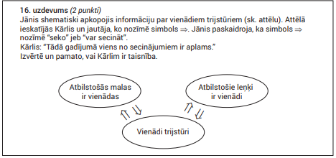

Slide 18
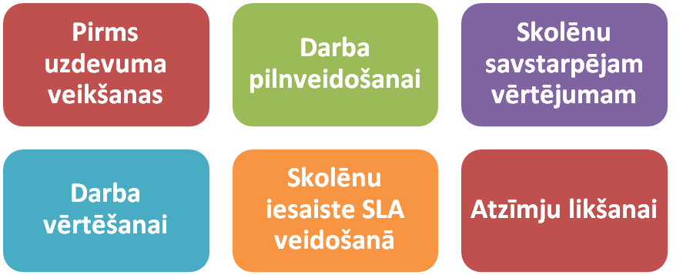
Kā lietot SLA?

Slide 19
SLA piemēri
Lasītprasmei
Līderismam grupu darbā
Diskusijai, organizētai pa pāriem
Darbam grupā, strādājot pie kopīga produkta un prezentējot to.

Slide 20
Kam tad īsti nepieciešami SLA un kopīgie SLA izglītības iestādē?
Iepazīstaties ar piedāvātajiem SLA
Pāros vienojaties, vai kādu no SLA iespējams izmantot Jūsu izglītības iestādē
Esat gatavi dalīties ar secinājumiem

Slide 21
Vērtēšanas uzdevuma izveides secība
Vērtēšanas mērķis
Sasniedzamo rezultātu izvēle
Uzdevuma izveide un pārskatīšana

Slide 22
Formatīvā vērtēšana
Iegūt pierādījumus par skolēna sniegumu, tos interpretēt un izmantot, lai pieņemtu lēmumu par turpmākajiem mācīšanās un mācīšanas procesa soļiem, lai tie būtu piemērotāki un pamatotāki. Tas ir iespējams tikai ar vērtējošo darbību (Black & William, 1998)

Slide 23
Formatīvā vērtēšana
Lielbritānijā 1998. gadā veiktais pētījums apliecina, ka profesionāli īstenota formatīvā vērtēšana uzlabo skolēnu sniegumu (summatīvājā vērtēšanā) par 30 % (Black et al., 2002)
Efektīvā formatīvā vērtēšana uzlabo sasniegumus 0,4-0,7 standartnovirzes apmērā, kas ir ekvivalents 50-70 % pieaugumam mācību satura apguvei (William, 2006)

Slide 24
Diagnosticējošie darbi pamatizglītības pakāpē
diagnosticējošā vērtēšana, lai izvērtētu skolēna stiprās un vājās puses un noskaidrotu nepieciešamo atbalstu, kuru īsteno:
pedagogs, lai noteiktu skolēna mācīšanās vajadzības un plānotu turpmāko mācīšanās procesu;
Valsts izglītības satura centrs, lai pilnveidotu pamatizglītības mācību saturu, veicinātu mācību līdzekļu kvalitāti un pedagogu profesionālo kompetenci.

Slide 25
Formatīvā vērtēšana kā SISTĒMA
Skolēnam skaidrs plānotais sasniedzamais rezultāts
Vērtēšanas kritēriji
Atgriezeniskā saite
Savstarpējā vērtēšana
Pašvērtējums un sekošana līdzi savai izaugsmei
Notes:
PUN

Slide 26
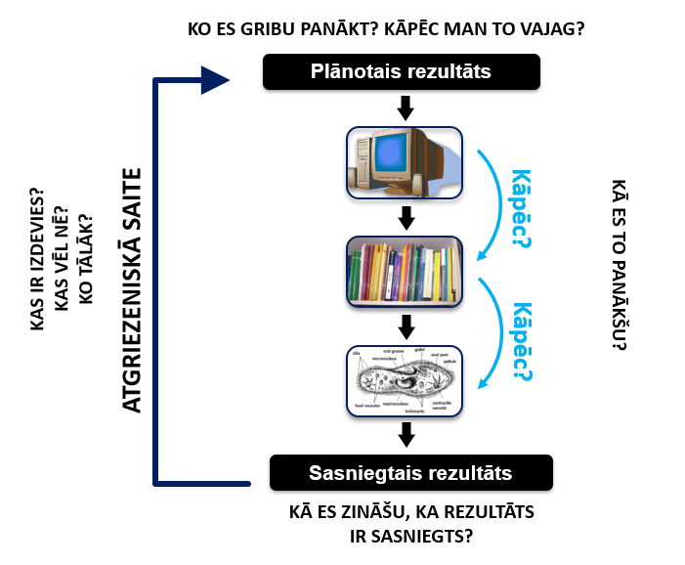
KO ES GRIBU PANĀKT? KĀPĒC MAN TO VAJAG?
KAS IR IZDEVIES?
KAS VĒL NĒ?
KO TĀLĀK?
KĀ ES TO PANĀKŠU?
KĀ ES ZINĀŠU, KA REZULTĀTS IR SASNIEGTS?

Slide 27
Diskusija "Kāpēc formatīvā vērtēšana neiedzīvojas?"

Slide 28
Vērtēšanas plāns
Man ir SR konkrētajam tematam
Es sašķiroju SR pēc tā, kādā veida es pārliecināšos par SR sasniegšanu
Atlasu SR, kuri ir nozīmīgi ilgtermiņā, tāpēc formatīvi vērtēju un tāpēc atbilstoši grupas nepieciešamībai sniedzu diferencēto AS
Par noteikto SR pārliecinos procesā ar novērojumiem
Noteiktus SR iekļauju summatīvajā nobeiguma vērtēšanas darbā, pārliecinos par saskaņotību starp mācību procesu un vērtēšanu, reprezentatīvo SR izvēli un atbilstošo svaru katram SR atkarībā no svarīguma un mācību laika, uzdevumu sabalansēto izvēli, domāšanas dziļuma

Slide 29
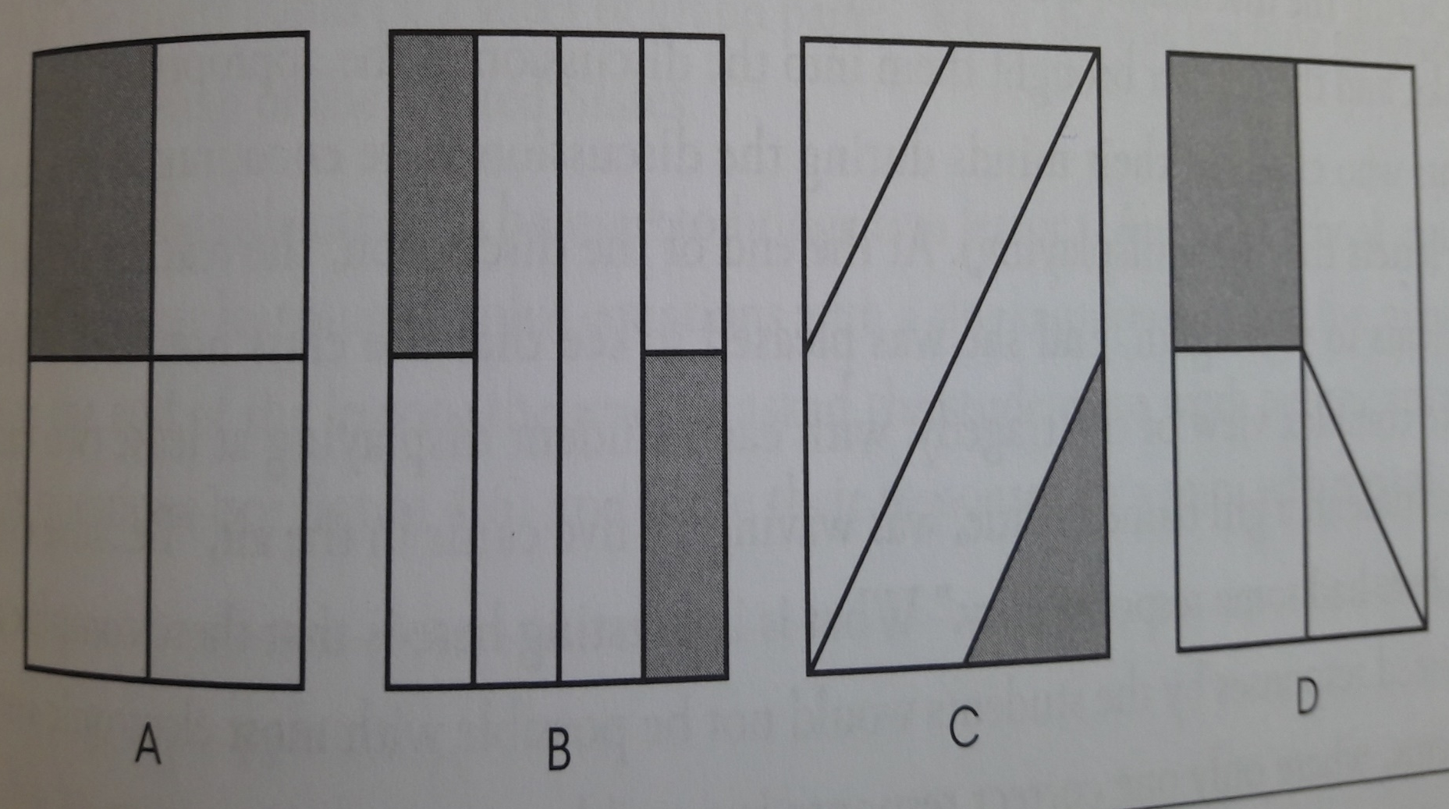
Kurā gadījumā iekrāsota daļa no kopīgā laukuma ir ¼?

Slide 30
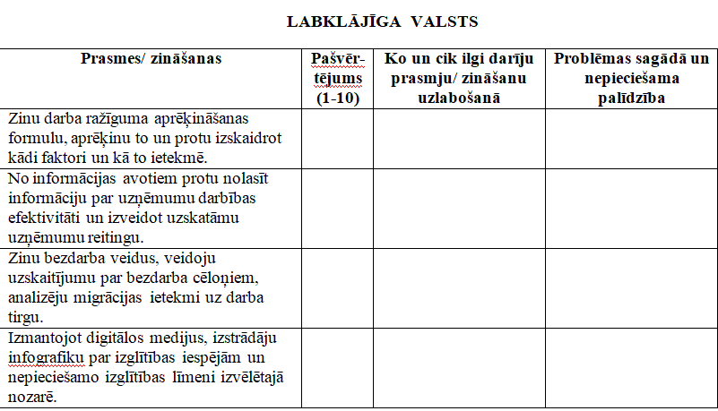
Pašvērtējums
Notes:
Kā tikt līdz labākam pašvērtējumam? Pašvērtējuma stratēģijas
Activating Learner
Traffic Light in the beginning and in the end
Learning portfolio of a g progress
Learning logs today I learned, I was surprised, the most useful…

Slide 31
Aplami priekšstati par FV
Formatīvā vērtēšana ir i/ni žurnālā, lai skolēni starp lielajiem pārbaudes darbiem neatslābtu;
Formatīvā vertēšana ir atzīmes starp lielajiem pārbaudes darbiem;
FV ir "īkšķīši" stundas beigās, ar ko skolēni parāda, kā viņi jūt - stundas mērķi ir sasnieguši vai nav.
FV ir punktu skaitīšana par visām darbībām stundā, katra uzdevuma izpildi, lai beigās varētu izdarīt spriedumu - labi vai ne tik labi strādāju.
FV palīdz saprast, kuri uzdevumi pārbaudes darbā iekļaujami kā īpaši grūti ar vairāk punktiem.

Slide 32
Ko darīt, lai dotie piemēri būtu FV?

Slide 33
Skolotāja snieguma apraksts
Iepazīstieties ar SSA kritērijā “Sniedz attīstošu atgriezenisko saiti”.
Apvelciet :
ar vienu krāsu to teikuma daļu / teikumu / vairākus teikumus, kuri Jūsu mācību iestādē ir skolotāju ieradums;
ar citu krāsu – to daļu, kuru būtu nepieciešams uzlabot.
Dalieties pārī ar secinājumiem.

Slide 34
Vēlreiz diskusija

Slide 35
Skolotāju mācīšanās atbalsta veidi
Regulāras mācības kopā​
Mācīšanās grupas, pieredzes grupas, problēmrisināšanas grupas​
Sadarbība plānošanā​
Savstarpēja stundu vērošana un profesionālas sarunas pēc tām​
Individuālās mērķa un snieguma sarunas​
Individualizēts atbalsts – konsultants/kolēģis/vadība​

Slide 36
Jebkura vērtēšanas sistēma jāveido tā, lai novērtētu skolas mācību programmu, nevis tiktu izstrādāts mācību plāns, kas atbilst skolas vērtēšanas sistēmai.
Katras skolas vērtēšanas sistēmai vajadzētu būt atšķirīgai, lai tā atbilstu vietējām vajadzībām.
Katrā vērtēšanas sistēmā jāpatur prātā vispārīgie principi, kas regulē novērtēšanas sistēmas izveidi.

Slide 37
Vērtēšanas sistēmas atpakaļejošās plānošanas soļi / jautājumi:
Kur mēs vēlamies, lai mūsu skolēni nokļūtu?
Kādi ir veidi, kā viņi var tur nokļūt?
Kad mums vajadzētu pārbaudīt plānoto skolēnu progresu?

Slide 38
Kādu sistēmu man vajag izglītības iestādes līmenī, lai atbalstītu mācīšanos?
Ko vērtē?
Kā vērtē?
Kāpēc vērtē?
Kad vērtē?
Kas vērtē?
Notes:
ĻOTI SVARĪGI SEKOŠANA LĪDZI KATRAM BĒRNAM!!!!

Slide 39
AS par nodarbību
Ko es varētu aktualizēt un izveidot savā skolā šajā mācību gadā?
Kāda veida atbalsts ir nepieciešams maniem skolotājiem, lai ieviestu jauno mācību pieeju?

Slide 40
Paldies par darbu!
Kontakti jautājumiem:
santa.kazaka@gmail.com
santa.kazaka@skola2030.lv

